Slide 1
Методическая лаборатория «Встречи со «звездами» Тема: «использование технологии проблемного обучения на уроках в начальной школе»
А.О. Титова,
учитель начальных классов
МАОУ «Лицей № 97 г. Челябинска»

Slide 2
Технология проблемного обучения
предполагает организацию самостоятельной поисковой деятельности учеников по решению учебных проблем под руководством учителя, в процессе которой у обучающихся формируются новые знания, умения и навыки, развиваются способности, познавательная активность, любознательность, эрудиция, творческое мышление и другие личностно-значимые качества.

Slide 3
Целью проблемного обучения
является усвоение не только системы знаний, но и процесса получения этих знаний, формирование познавательной самостоятельности ученика и развитие его творческих способностей.

Slide 4

Проблемная ситуация в обучении -
спланированное, специально задуманное
средство, направленное на пробуждение
интереса у учащихся к обсуждаемой теме.

Slide 5
Сущность понятия «проблемная ситуация»
Проблемные ситуации основаны на активной познавательной деятельности обучающихся, состоящей в поиске и решении сложных вопросов, требующих актуализации знаний, анализа, умение видеть за отдельными фактами закономерность и др.

Slide 6
В качестве проблемной ситуации на уроке могут быть:
проблемные задачи с недостающими, избыточными, противоречивыми данными, с заведомо допущенными ошибками;
поиск истины (способа, приема, правила решения);
различные точки зрения на один и тот же вопрос;
противоречия практической деятельности.

Slide 7
Правила создания проблемных ситуаций
Преподаватель дает обучаемым практическое или теоретическое задание, выполняя которое, они должны получить новые знания или способы действий, которые надлежит усвоить по данной теме;
Предлагаемое учащимся проблемное задание должно соответствовать их интеллектуальным возможностям, т.е. быть достаточно трудным, но разрешимым;
При предъявлении проблемного задания преподаватель должен учитывать реальный уровень знаний обучаемых;
В качестве проблемных заданий могут выступать учебные задачи, вопросы, практические задания, которые должны ставить обучаемых в проблемные ситуации;
Если обучаемые не смогли разобраться с проблемной ситуацией, то преподаватель должен сформулировать возникшую проблемную ситуацию и тем самым как бы зафиксировать ее, указать причины невыполнения задания и приступить к объяснению материала, необходимого для его решения.

Slide 8

Методы проблемного обучения:
Монологический
Рассуждающий
Диалогический
Эвристический
Исследовательский
Программированный

Slide 9
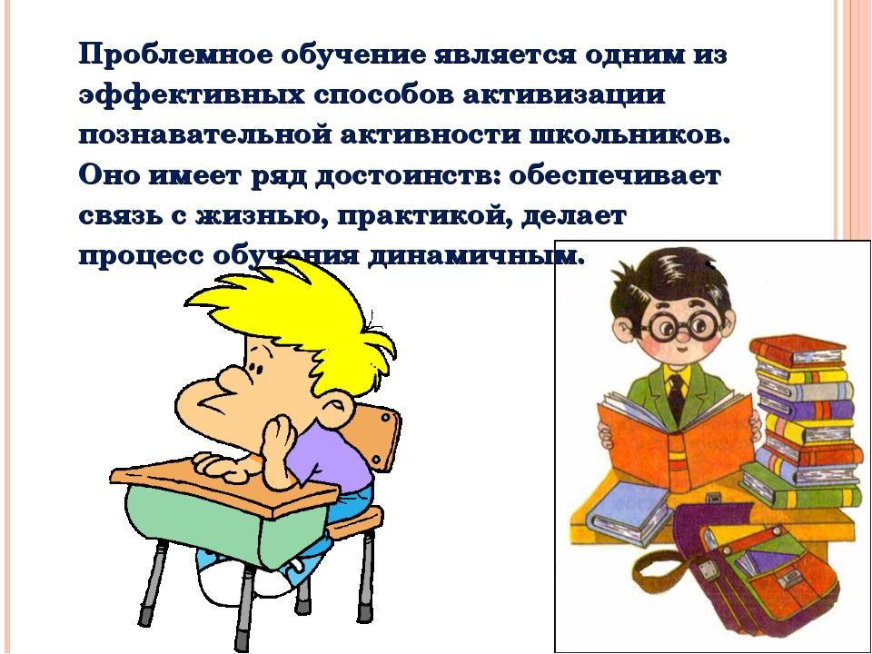

Slide 10
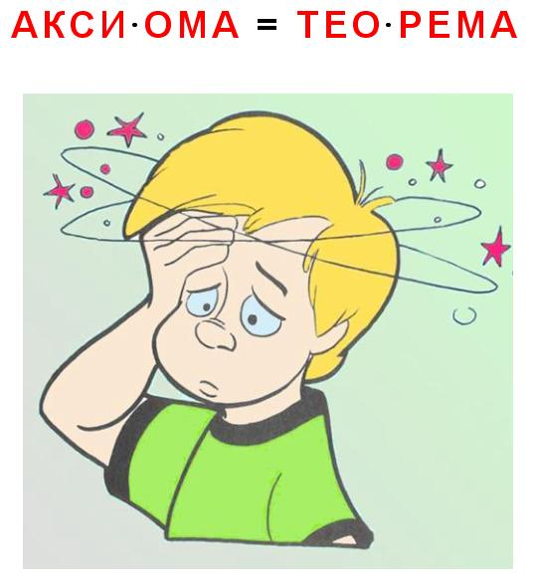
Пример проблемной ситуации на уроке русского языка по теме: «Непроизносимые согласные в корне слова»
Представляем ученикам противоречивые факты.
На доске записаны слова: вестник, весть, известие, известный.
Представляем первый факт.
- Прочитайте эти слова орфографически.
Представляем второй факт.
-Прочитайте эти слова орфоэпический.
(Испытывают затруднение, возникает проблемная ситуация.)
- Что вас удивило? Что интересного заметили? (Везде буква «т» пишется, но не везде звук [т] произносится.)
- Какой же у вас возникает вопрос? (Почему в некоторых словах звук [т] не произносится?

Slide 11
Урок математики по теме: «Уравнения».
1. Самостоятельная работа в парах.
Для решения и проверки предлагается уравнение х-6=7.
Необходимо построить объяснение, используя названия компонентов действий. (Комментирование проверки вызывает затруднения).
- В чём затруднение? (Пробуем сами сформулировать правило решения и проверки).
2. Работа с текстом учебника в оранжевой рамке. Сравнение своего вывода с авторским.
-Чем будем заниматься на уроке? (Будем учиться решать уравнения с объяснением и проверкой).

Slide 12


Урок окружающего мира по теме: «Где живут белые медведи?»
- Как вы думаете, встречаются ли друг с другом эти животные? (Выслушиваются мнения детей).
- Что нужно для того, чтобы они встречались?
(Жить поблизости, в одном месте).
Так что же нужно знать, чтобы ответить на этот вопрос? (Знать, где они живут).
А где мы можем добыть такую информацию? (В учебнике).
Далее дети сами находят ответ на этот вопрос из учебника стр…
- Так кто же был прав, поднимите руку ?

Slide 13
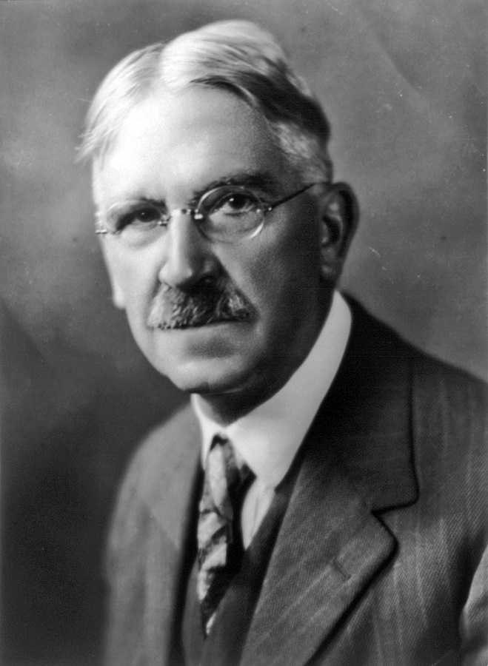
Американский психолог Джон Дьюи утверждал, что стремление к познанию появляется у человека только в том случае, если он сталкивается с какой, либо проблемой, которую не может решить известными ему способами. Решая проблему, он учится.

Slide 14
Спасибо за внимание!

Slide 15
Информационные ресурсы
https://infourok.ru › Начальные классы
1. Использование проблемного обучения как средства развития познавательной активности учащихся начальных классов. Севрюкова Е.Э. учитель начальных классов ГБОУ школы 542. 2015 год.
2. Проблемное обучение на уроках в начальной школе. Научный руководитель: д.п.н., профессор кафедры общей и социальной педагогики Задорина О.С. Автор: Жиделева Е.А. 2016 г.

